Slide 1
ALGORITMOS GENÉTICOS
Inteligência Artificial

Slide 2
INTEGRANTES

Slide 3
01
DEFINIÇÃO

Slide 4
“Algoritmos genéticos podem ser definidos como algoritmos de busca estocástica polarizada.”
Wirt Atmar, 1994 (Notes on the simulation of evolution)

Slide 5
DEFINIÇÃO
Algoritmos Genéticos são algoritmos de otimização global baseados nos conceitos de seleção natural e da genética
Algoritmos bio-inspirados e computação natural
Conjunto ou população de soluções possíveis para um problema
As soluções podem sofrer recombinação e mutação, gerando novos filhos, e o processo se repete por inúmeras gerações
Método heurístico e probabilístico

Slide 6
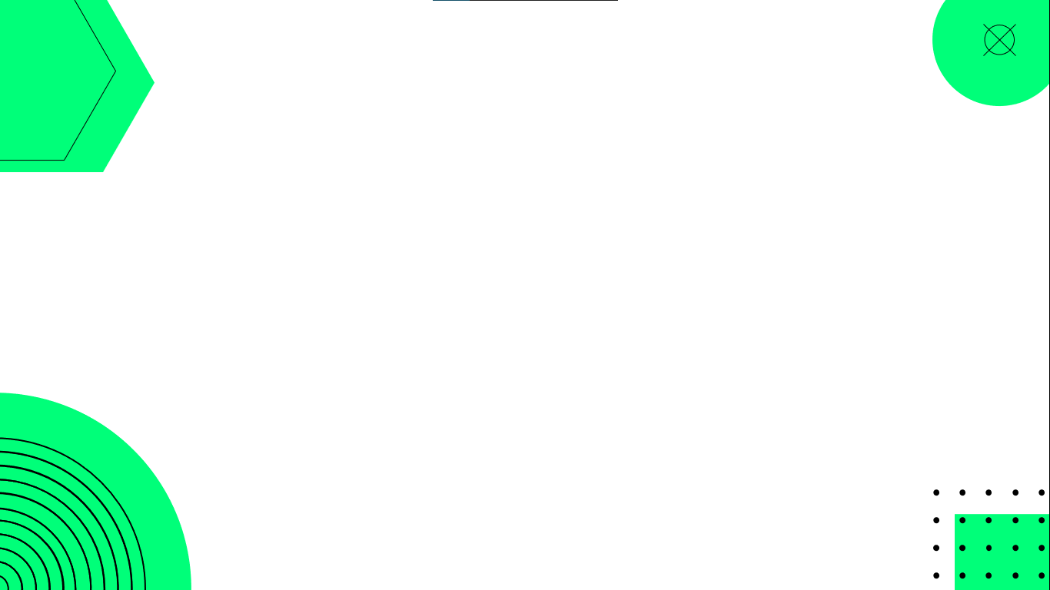
02
HISTÓRICO

Slide 7
HISTÓRICO
Teoria da Evolução, em 1859
Sistemas evolucionários e computação natural
Ferramenta de otimização para problemas de engenharia
Contraste com outras técnicas de programação evolucionária
Adaptation in Natural and Artificial System, em 1975

Slide 8
03
METODOLOGIA

Slide 9
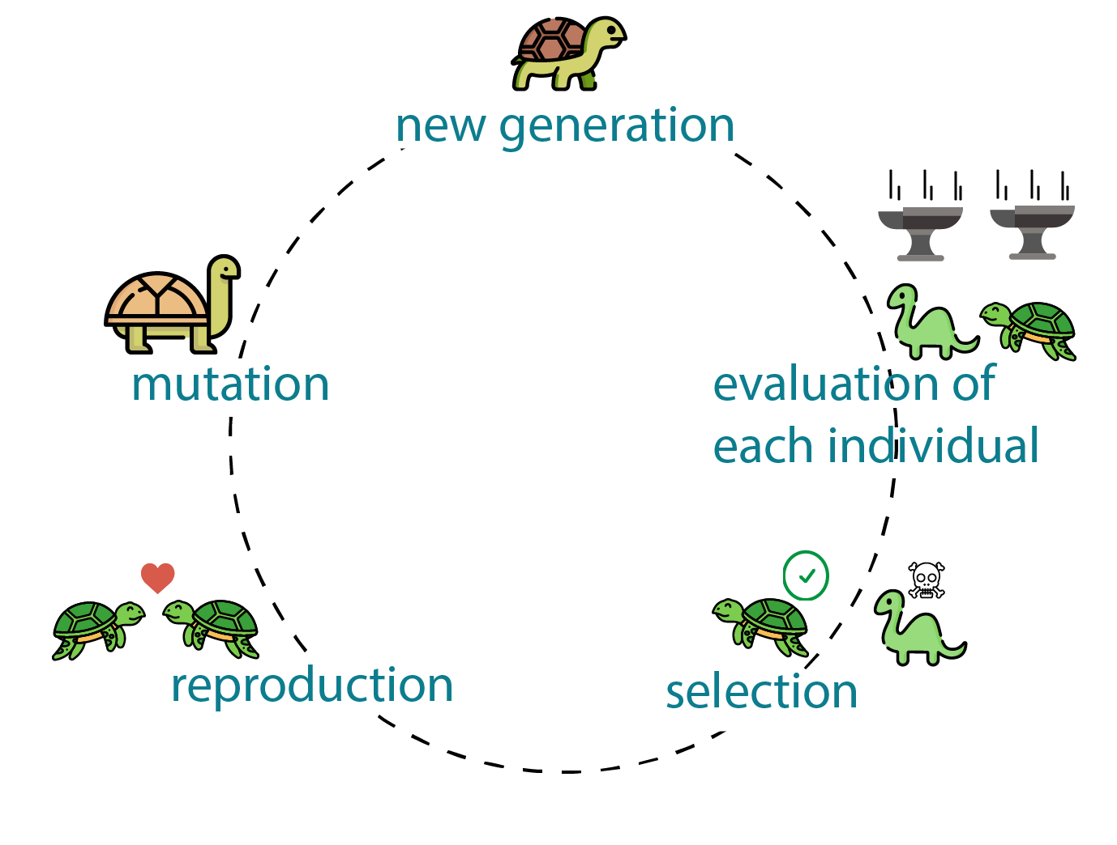
METODOLOGIA
Fundamentos Biológicos
Cromossomo
Gene
Fenótipo
Fitness
Locus

Slide 10
METODOLOGIA
Biologia | Computação
Cromossomo | Indivíduo
Gene | Peso(valor)
Genótipo | Vetor de pesos que representa o indivíduo
Fenótipo | Interpretação/resultado do vetor na função de decisão
Locus | Local do peso no vetor de pesos

Slide 11
METODOLOGIA
Codificação
POPULAÇÃO INICIAL
FITNESS
SELEÇÃO
p_{cross}
CROSSOVER
NÃO
CRITÉRIO DE PARADA SATISFEITO?
p_{reprod}
NOVA POPULAÇÃO
REPRODUÇÃO
SIM
p_{mut}
MUTAÇÃO
FITNESS
RETORNA MELHOR SOLUÇÃO
FLUXOGRAMA DE UM ALGORITMO GENÉTICO

Slide 12
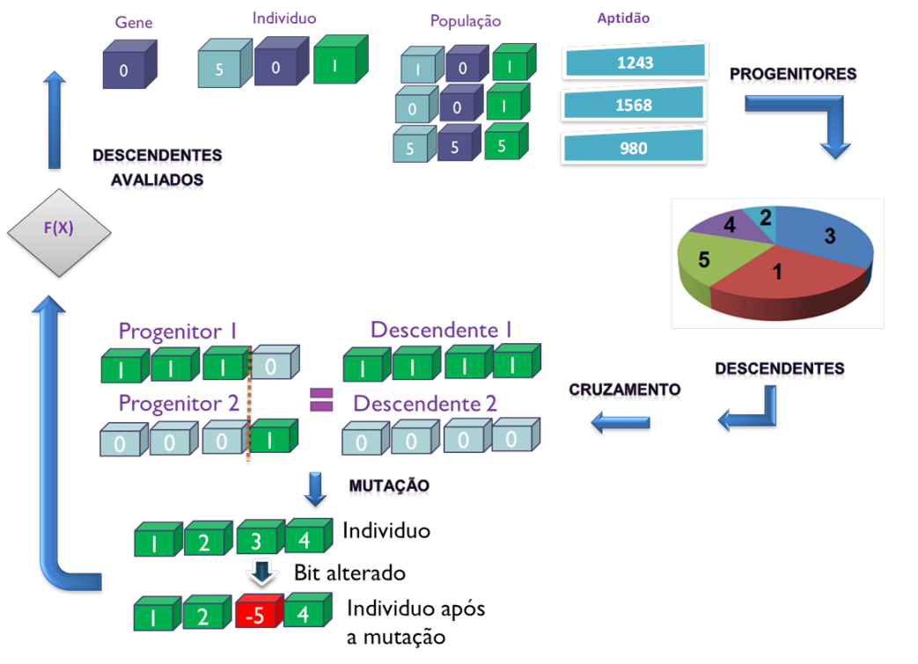
FLUXOGRAMA DO FUNCIONAMENTO DA ROLETA PARA SELEÇÃO

Slide 13
METODOLOGIA
Codificação
[Início] Gere uma população aleatória de n cromossomos (soluções adequadas para o problema)
[Adequação] Avalie a adequação f(x) de cada cromossomo x da população
[Nova população] Crie uma nova população repetindo os passos seguintes até que a nova população esteja completa
[Seleção] Selecione de acordo com sua adequação (melhor adequação, mais chances de ser selecionado) dois cromossomas para serem os pais
[Crossover] Com a probabilidade de cruzamento cruze os pais para formar a nova geração. Se não realizar cruzamento, a nova geração será uma cópia exata dos pais.
[Mutação] Com a probabilidade de mutação, altere os cromossomos da nova geração nos locus (posição nos cromossomos).
[Reprodução] Coloque a nova descendência na nova população
[Substitua] Utilize a nova população gerada para a próxima rodada do algoritmo
[Teste] Se a condição final foi atingida, pare, e retorne a melhor solução da população atual
[Repita] Vá para o passo 2

Slide 14
METODOLOGIA
Codificação
ENTRADA: População Inicial (aleatória)
Função de Fitness
Critério de Parada
REPITA (até que o critério de parada seja atendido):
PASSO 1: Aplicar a função de fitness a cada indivíduo
PASSO 2: Selecionar os x melhores indivíduos
PASSO 3: Reprodução
- Aplicar o crossover a um par (com prob = p)
- Aplicar mutação (com prob = p’)
PASSO 4: Formar uma nova população com os filhos gerados
SAÍDA: Melhor indivíduo presente na geração final

Slide 15
METODOLOGIA
Codificação
Entrada
Avaliação (fitness)
Seleção
- Roleta
- Torneio
- Amostragem estocástica
- Classificação

Slide 16
METODOLOGIA
Codificação
Operadores genéticos
Cruzamento | Mutação
Uniforme | Binária
N pontos | Aleatória (ou uniforme)
Média aritmética | Não-uniforme (Michalewicz)
Média geométrica | Gaussiana
Blend - α | Modal discreta
Michalewicz | Modal contínua
Simulated binary | Mühlenbein
Simplex | Creep
Heurísticos

Slide 17
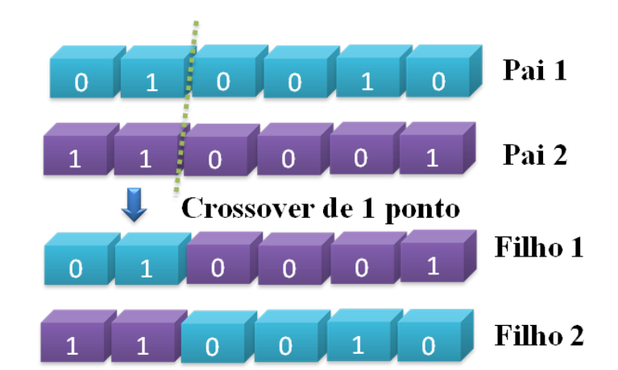
METODOLOGIA
Codificação
Operadores genéticos
REPRESENTAÇÃO DE CRUZAMENTO DE UM PONTO

Slide 18
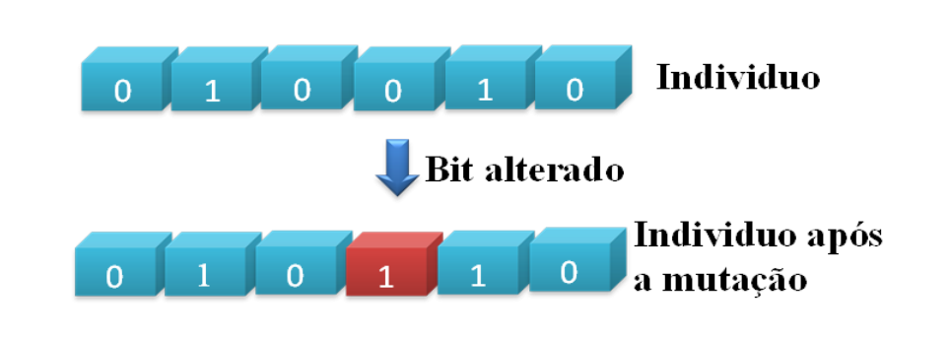
METODOLOGIA
Codificação
Operadores genéticos
REPRESENTAÇÃO DE MUTAÇÃO BINÁRIA

Slide 19
METODOLOGIA
Codificação
Parâmetros genéticos
- Tamanho da população
- Taxa de cruzamento
- Taxa de mutação
- Taxa de substituição
- Condição de parada

Slide 20
04
VARIAÇÕES

Slide 21
VARIAÇÕES
Genitor
É um algoritmo cujos melhores pontos encontrados são preservados na população
Busca mais agressiva, porém efetiva
Convergência prematura para mínimos locais
A aptidão de cada indivíduo assume valores discretos

Slide 22
VARIAÇÕES
CHC
Cross generational elitist selection, Heterogeneous recombination and Cataclysmic mutation
Os N melhores indivíduos são coletados levando-se em consideração a população atual e a população gerada após o cruzamento
Busca agressiva
Populações menores
Alta taxa de mutação

Slide 23
VARIAÇÕES
Algoritmos Híbridos
Considerado por autores nem sempre a melhor solução para problemas de otimização específicos
Processos aleatórios
Critério de sobrevivência de cromossomos
Não são eficientes na solução de diversos problemas complexos de otimização combinatória
Apesar do seu caráter genérico, o desempenho dos AGs na sua forma convencional não se mostra satisfatório para muitos problemas

Slide 24
05
APLICAÇÕES

Slide 25
APLICAÇÕES
Requisitos
Representações das possíveis soluções do problema no formato de um código genético
População inicial que contenha diversidade suficiente para permitir ao algoritmo combinar características e produzir novas soluções
Existência de um método para medir a qualidade de uma solução potencial

Slide 26
APLICAÇÕES
Requisitos
Um procedimento de combinação de soluções para gerar novos indivíduos na população
Um critério de escolha das soluções que permanecerão na população ou que serão retirados desta
Um procedimento para introduzir periodicamente alterações em algumas soluções da população

Slide 27
APLICAÇÕES
Síntese de circuitos analógicos
Síntese de protocolos
Programação Genética
Gerenciamento de redes
Computação Evolutiva
Otimização evolutiva multicritério
Outros

Slide 28
APLICAÇÕES
EXEMPLO DE APLICAÇÃO NO HOSPITAL UNIVERSITÁRIO DA UFSC
Objetivo: solucionar o problema de escala de trabalho dos médicos, em como diminuir o esforço e o desgaste humanos para a confecção do plantão.
Problema: pode ser resumido na disponibilidade de 12 (doze) médicos e na necessidade de atendimento 24 horas por dia, tendo-se como variáveis envolvidas o número de médicos contratados e o turno com número adaptável de horas.
(Problema: Insatisfação da divisão de plantões entre os médicos)

Slide 29
APLICAÇÕES
EXEMPLO DE APLICAÇÃO NO HOSPITAL UNIVERSITÁRIO DA UFSC
Representação:
a. Cromossomo - representa a escala de plantão;
b. Gene - representa o turno de trabalho variando entre 4, 8 e 12 horas;
c. Alelo - representa um médico.
(Problema: Insatisfação da divisão de plantões entre os médicos)

Slide 30
APLICAÇÕES
EXEMPLO DE APLICAÇÃO NO HOSPITAL UNIVERSITÁRIO DA UFSC
Primeira geração: Em um primeiro momento foi apontado que a função aptidão (fitness) precisava ser refinada, pois os resultados obtidos não eram satisfatórios.
Segunda geração: após o refinamento dos dados obteve-se grande melhoria, com 11 médicos satisfeitos e 1 insatisfeito, com 20 horas a mais, resultando num melhor aproveitamento no que diz respeito à função funcionário/horas trabalhadas.
(Problema: Insatisfação da divisão de plantões entre os médicos)

Slide 31
ALGORITMOS GENÉTICOS
Inteligência Artificial

